Slide 1
De kunst van succesvolle wiskundedoorstroom mbo-hbo
Michel van Glabbeek (voormalig wiskundedocent ROC-Leiden)
Christiaan Boudri (Engineering HAN)
NVvW Werkgroep MBO-HBO (voorheen LWHW)
NVVW |Jaarvergadering en studiedag 2017 | 4 november 2017 | Veenendaal

Slide 2
Inhoud
Achtergronden deelnemers
Presentatie
Wiskunde tussen MBO en HBO
Ontwikkeling 1990-2016
Keerpunt 1: 1999
Keerpunt 2: 2004
Ontwikkeling 5-jaarsrendementen na 2004
Analyse en verklaringen
Herziening kwalificatiestructuur MBO
Keuzedelen Voorbereiding HBO een oplossing?
Basisdeel een must!
Groepsdiscussie

Slide 3
Luuc gaat naar het HBO
Luuc begint met VMBO
scoort redelijke cijfers voor exacte vakken
maakt zelden huiswerk
haalt soepel vmbo T diploma
gaat na diplomering naar het mbo
kiest voor techniek, niveau 4
leert samenwerken en maakt af en toe huiswerk
Luuc vindt techniek leuk, doet het goed in zijn BPV
wil door naar het hbo

Slide 4
Luuc gaat naar het HBO
Luuc
begon met
vmbo
Examen
wiskunde
vmbo T/K
2016

Slide 5
Luuc gaat naar het HBO
Luuc heeft VMBO-T examen wiskunde gedaan
voorbeeldformule bij examen:
oppervlak cirkel = 3,14 x straal x straal → letterrekenen afgeschaft
Heeft vervolgens op het mbo 0 -120 klokuren wiskunde gehad
bron: veldonderzoek uit 2013 (opdracht MBO-Raad)
Was ooit 300 klokuren gevolgd door pittig examen
Luuc had 25 jaar terug 90% kans op een hbo-diploma
Zijn kansen zijn nu gehalveerd
Hoe komt dat toch?

Slide 6
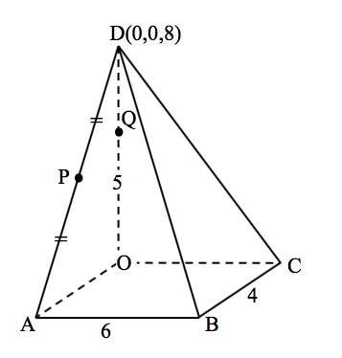
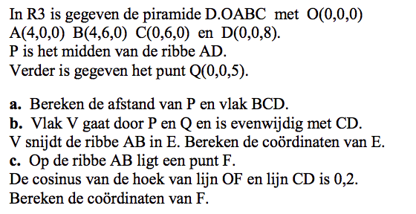
Tot eind jaren 90
Oefenopgaven voor examen (1)

Slide 7
Tot eind jaren 90
Oefenopgaven voor examen (II)

Slide 8
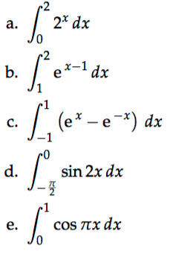
Tot eind jaren 90
Oefenopgaven voor examen (III)

Slide 9
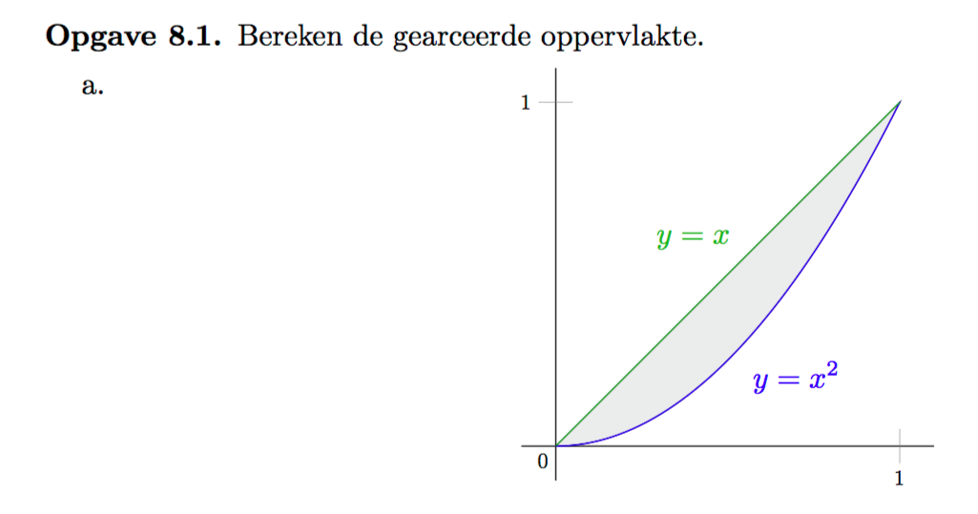
Tot eind jaren 90
Oefenopgaven voor examen (IV)

Slide 10
1999: keerpunt 1
Invoering competentiegericht onderwijs (MBO en HBO)
Invoering Tweede Fase (VO)
Invoering GR (VO en MBO)
Invoering Computeralgebra (HBO)
Ideaal van ’vernieuwde wiskunde’: verschuiving in accent van basisvaardigheden naar methodische competenties als analytisch en kritisch denkvermogen.

Slide 11
Voorbeeld examenopgave TWIN (1999-2004)

Slide 12
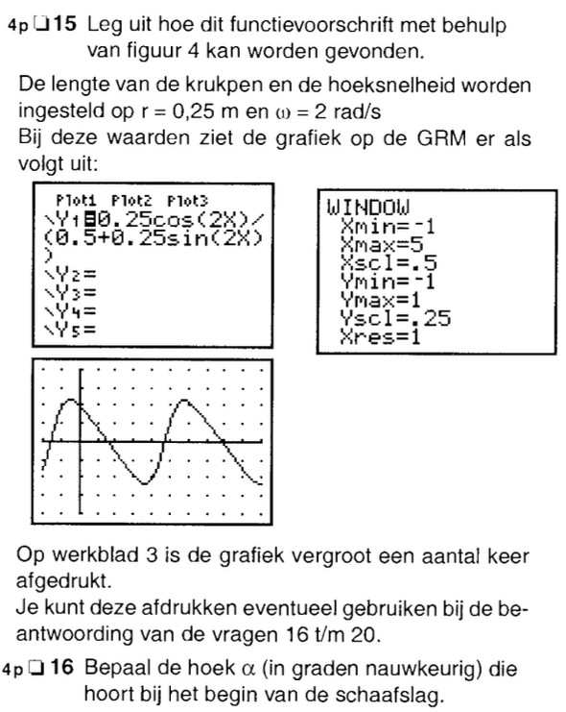
Voorbeeld examenopgave TWIN (uitvergroot)

Slide 13
2004: keerpunt 2
Basisvaardigheden havo vormen toenemende zorg
Vanaf 2004 vervallen toelatingseisen MBO-4
Wiskunde in HBO onder druk (CGO)
Startpunt acties gericht op havo;
Commissie cTWO (2004)
“Vergissing”: met WiA toelaatbaar vanaf 2007

Slide 14
Leerplanontwikkeling Havo
1968
1988
1998
2007
2015
W D
W D ?
W B12
W
W B
W B1
W B
W B
W A
W A12
W A
W A
W A1
W C
Jaartallen: jaar van invoering
Notes:
Blad I:
vóór 1988 werd Wi in havo opgezet volgens theezakjesmodel
W was voor technische vervolgonderwijs verplicht ; 50% volgde W
In 1988 invoering WiA: wiskunde voor iedereen: gecijferdheid (→ hoge score Pisa)
WiA (70%)
praktische toegepaste wiskunde: gebruik in dagelijks leven
statistiek, kansrekening: voor sociale en economische studies (verplicht)
WiB: (24%)
technische en abstracte algebra en meetkunde: voor technische studies (verplicht)
beide: 5% (dus 20% van totale WiB)
geen: 15%
In 1999 invoering profielen, met eigen wiskundevariant en interne logica.
Wi was verplicht voor iedereen.
B1 en B12 voor natuur (gezondheid en techniek) 17 + 13 = 30%
A1 en A12 voor maatschappij (cultuur en economie) 25 + 45 = 70%
Blad II:
2004: cTWO aangewezen als Vernieuwingscommissie
2006-2007: Rijk aan betekenis, Visie op vernieuwd wiskundeonderwijs
Nieuwe visie: Basisvaardigheden, ICT: Use to learn
Denkactiviteiten en Context: hierna
In 2007: herziening profielen; naamgevin Wi aangepast
- koppeling profiel – wiskunde doorbroken
WiB1 → WiB (26%)
WiA12 → WiA (66%)
- wiskunde niet verplicht in CM (8%)
lesuren verminderd (
algebraische en rekenvaardigheden verbeterd
toelatingseisen versoepeld
deel WiB naar WiD, WiD wordt uitbreiding
In 2015: nieuwe programma’s wiskunde
voortbestaan WiD onzeker
net besloten: WiC in havo-CM

Slide 15
5-jaarsrendementen HBO-algemeen¹
Jaar van instroom | Aantal vt- Instro-mers | Diploma- Rende-ment na 5 jr. hbo | Rende-ment gemeten per
1995 | 57.652² | 59,2% | 2000
1999 | 69.565 | 57,8% | 2004
2003 | 70.176 | 58,7% | 2008
2007 | 79.194 | 53.1% | 2012
2010 | 86.652 | 49.1% | 2015
Terugloop 9,6 %punt
Relatieve terugloop 16,4%
58.7%
o
49.1%
o
¹ Bron: [1]
² Schatting op basis van CBS-gegevens

Slide 16
5-jaarsrendementen HBO-algemeen
73.1%
o
59.1%
68.6%
In 2015 zakt MBO onder HAVO
o
o
54.7%
45.4%
44.7%
Cohort mbo havo vwo gemeten per
1995 60.5% 54.6% 69.3% 2000
1999 59,5% 53,4% 70,1% 2004
2003 59.1% 54.7% 73.1% 2008
2007 52.5% 48.3% 71.7% 2012
2010 44.7% 45.4% 68.6% 2015

Slide 17
5-jaarsrendementen HBO-techniek
58.3%
o
48.4%
o
Δrel = - 17.2%

Slide 18
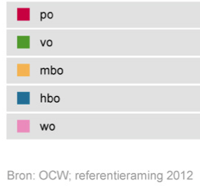
Absolute aantallen studenten

Slide 19
5-jaarsrendementen
Mogelijke verklaringen:
Grotere instroom / lagere toelatingseisen
Verslechtering aansluiting MBO-HBO en Havo-HBO.
Misfit tussen verwachtingen en werkelijkheid
bron: [1]

Slide 20
5-jaarsrendementen
Mogelijke verklaring 1:
Grotere instroom / lagere toelatingseisen.
Maatschappelijke en politieke druk voor meer HBO-ers;
Toegenomen heterogeniteit van de instroom;
Onbalans tussen beschikbare, feitelijk bestede en benodigde studietijd.

Slide 21
5-jaarsrendementen
Mogelijke verklaring 2:
Verslechtering aansluiting MBO-HBO en Havo-HBO.
kennis en vaardigheden
didactiek
leeromgevingen:
inductief → deductief onderwijs
minder sociale binding

Slide 22
5-jaarsrendementen
Mogelijke verklaring 3:
Misfit tussen verwachtingen en werkelijkheid.
Minder transparantie (groter aanbod, onduidelijke toelatingsvoorwaarden.)
Slechte studiekeuzevoorbereiding.
Te lage kwaliteit keuzebegeleiding

Slide 23
Kennisbasis HBO Techniek en Economie
Conferentie 2010: aansluiting en doorstroom mbo-hbo
Kennisbasis instroom wiskunde opgezet vanuit hbo-sectoren/domeinen
Respons vanuit hbo, mbo en ocw
2011-2013: hbo: ondersteuning kennisbasis
2012-2015: mbo en ocw: implementatie in herziening kwalificatiestructuur mbo: keuzedelen voorbereiding hbo

Slide 24
Kwalificatiestructuur mbo
Vroeger (tot en met plm 2004)
Jaar 1: wiskunde verplicht, 3 lesuren
(1 lesuur = 50 minuten)
Jaar 2: wiskunde verplicht, 3 lesuren
Jaar 3: stage
Jaar 4: wiskunde keuzevak, 3 lesuren
alleen verplicht voor doorstromers
Totaal: 3 x 40 x 3 x 5/6 = 300 klokuren wiskunde

Slide 25
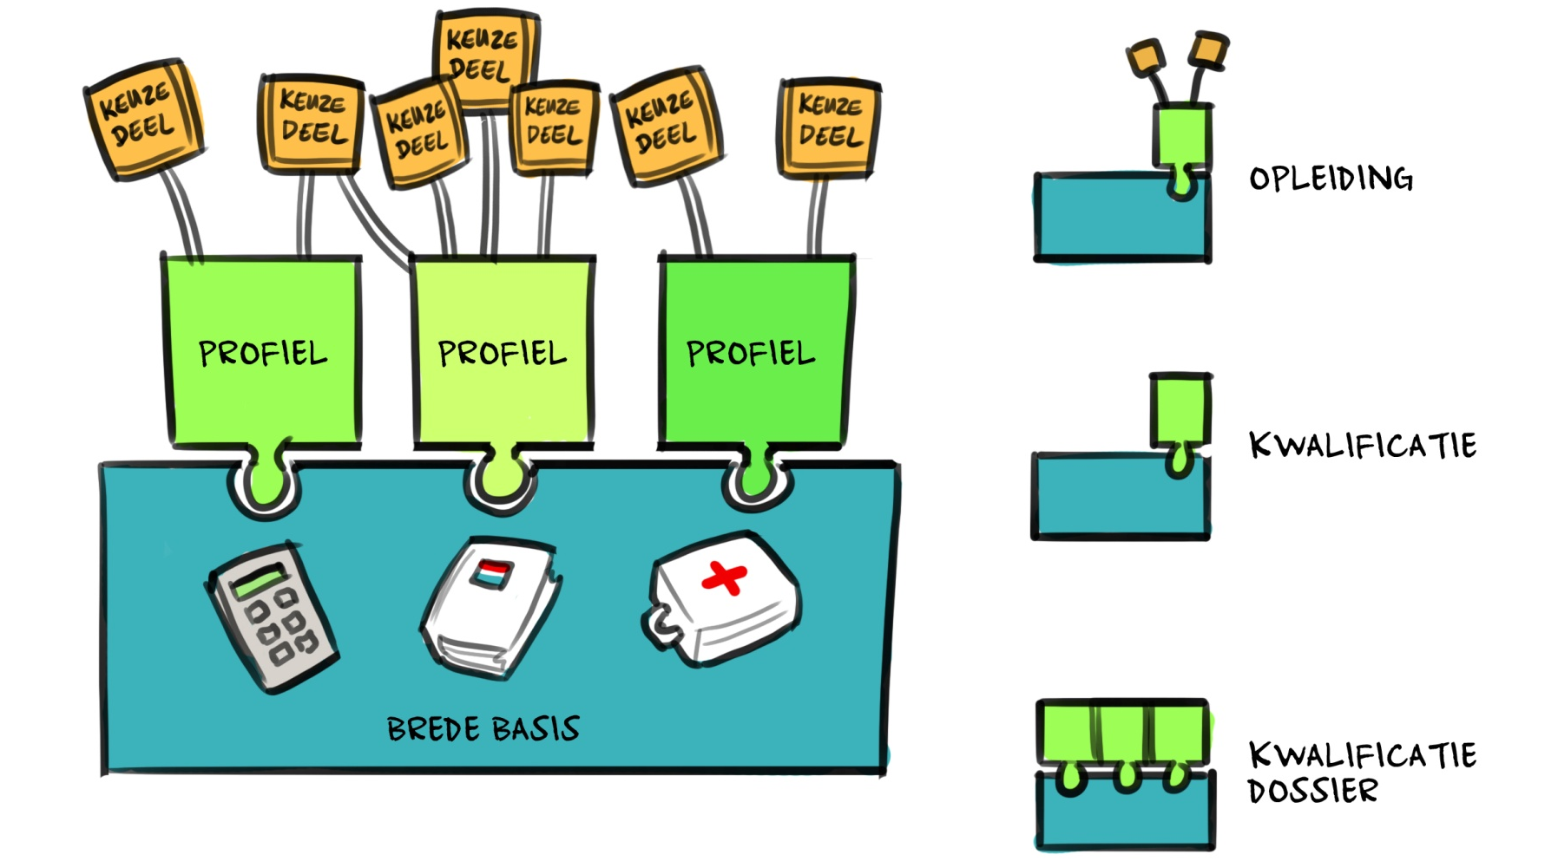
Herziening kwalificatiestructuur mbo
Per 2016-2017
https://www.s-bb.nl/onderwijs/kwalificeren-en-examineren/keuzedelen

Slide 26
Slaag/zakregeling keuzedelen
Vanaf 2020-2021 (1e jaars) telt resultaat keuzedelen mee in slaag-zakregeling
Het gemiddelde van de resultaten van de keuzedelen binnen de keuzedeelverplichting moet tenminste een 6 of een “voldoende” zijn;
Voor minimaal de helft van deze keuzedelen moet het resultaat tenminste een 6 of een “voldoende” zijn;
Een keuzedeelresultaat mag nooit lager dan een 4 of daarmee overeenkomende eindwaardering zijn; hj
De omvang van een keuzedeel wordt niet meegewogen in het gemiddelde.
http://www.herzieningmbo.nl
http://www.herzieningmbo.nl/feiten/

Slide 27
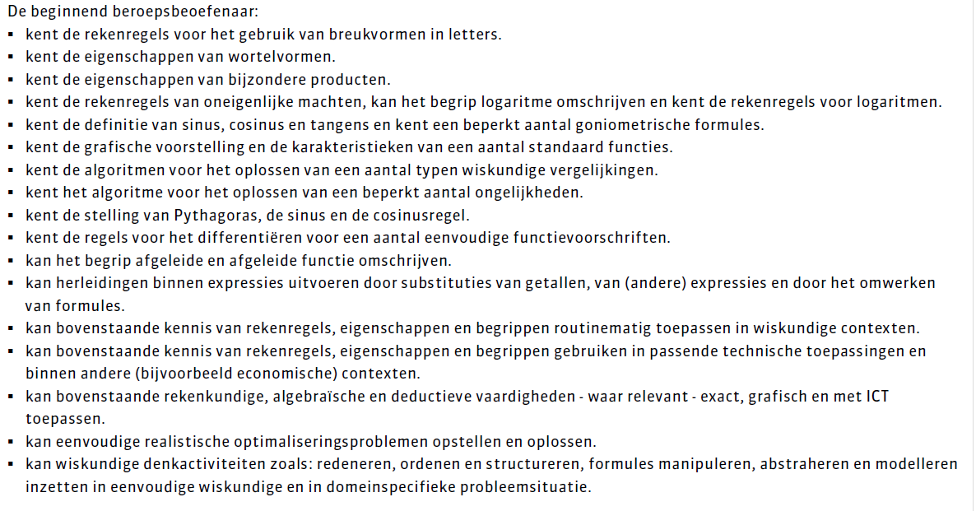
Keuzedeel Voorbereiding HBO Wiskunde voor de Techniek
K0205. vakkennis en vaardigheden
http://kwalificaties.s-bb.nl/Details/Index/3208?type=Dossier

Slide 28
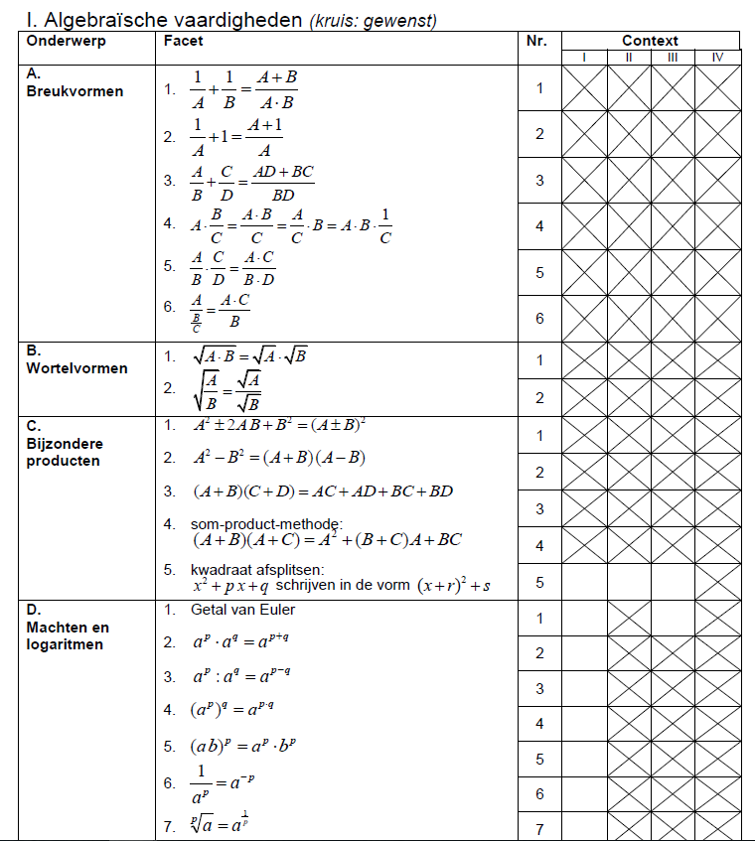
Bijlage K0205 (kruisjeslijst)
De 4 contexten zijn de hbo-domeinen:
Context I: ICT
Context II: Built Environment
Contxct III: Applied Science
Context IV: Engineering
De kruisjeslijst is een servicedocument. D.w.z. het staat de ROC’s vrij hoe hier gebruik van te maken!
Zie voor de kruisjesbijlage: www.nvvw.nl/17184

Slide 29
• Op diverse plaatsen gaande keuzes: • breed / smal programma • centrale / regionale examinering • verhouding begeleid / onbegeleid • samenwerking ROC / HBO (locatie, docenten, examinering) • startniveau: afstemming is must voor succes
Implementatie KVH WT

Slide 30
Startniveau: Basisdeel

Slide 31
Onderzoek startniveau voor KVH WT
Vraag: welke wiskunde wordt al aangeboden in profieldeel techniek?
Uitgevoerd in december 2016 door Werkgroep RxH (HAN, Windesheim, ROC’s) onder de opleidingen:
- Bouw/infra
- Engineering
Automotive
Van 6 ROC’s

Slide 32
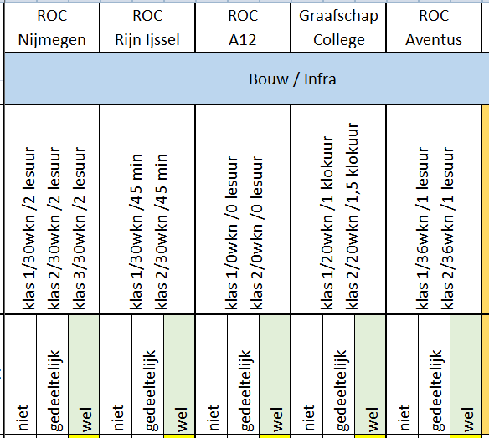
Onderzoek, wat?

Slide 33
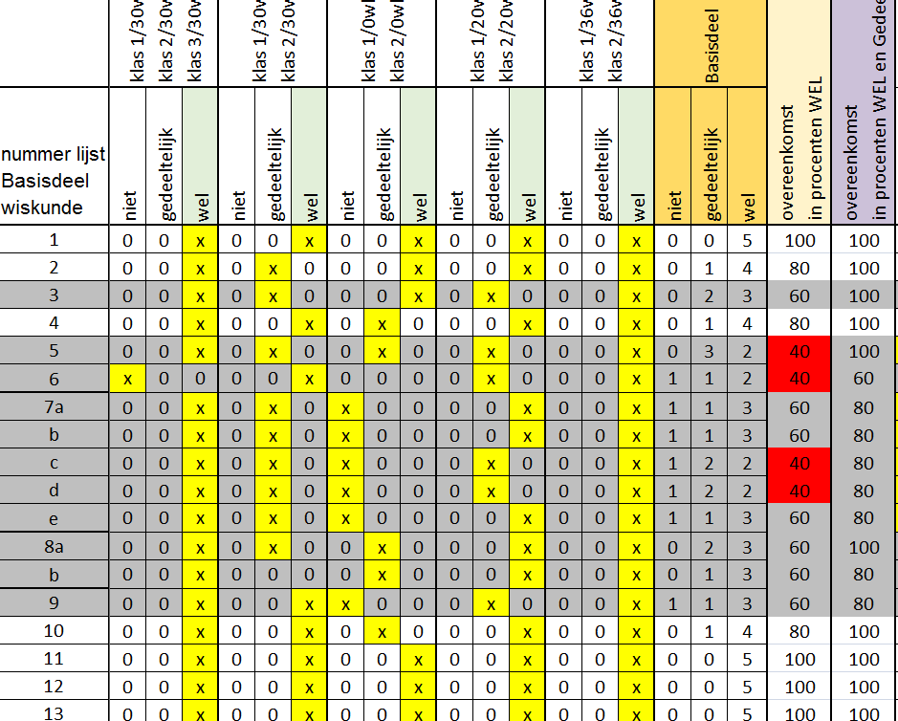
Uitkomsten

Slide 34
Conclusie
basisdeel goed vertegenwoordigd in alle ROC ’s, maar loopt soms sterk uiteen
vaak geïntegreerd in de “vakleer”,
dus blijkbaar belangrijk onderdeel van profieldeel!!
enkele vaardigheden ontbreken. Bij KVH WT is daarvoor extra aandacht nodig.

Slide 35
Huidige ontwikkelingen
Ontwikkelingen toetsen
Avans, RxH: ontwikkeling toetsenbank met STEM
Math4MBO: ontwikkeling vraagstukken. Planning: gereed voor 2018-2019

Slide 36
En nu?
Is het KVH WT voldoende om Luuc kansrijk te maken?
Nee natuurlijk, er is meer nodig.
Enkele parallelle punten:
verhoging kwaliteit van studieloopbaanbegeleiding;
meer afstemming in de keten;
meer binding en betere communicatie
verhoging feitelijk bestede studietijd van studenten

Slide 37
Bronnen
[1]: R. van Asselt, Analyse en mogelijke verklaringen van de dalingen van de studiesuccessen van mbo'ers en havo'ers na 5 jaar voltijd hbo-studie, van de uitstroom in 2008 tot de uitstroom in 2014. Update van een eerdere versie (die liep tot de uitstroom in 2014). Analyse en verklaringen op persoonlijke titel, mede op verzoek van de Vereniging Hogescholen. Augustus 2016. Te downloaden van https://www.nvvw.nl/17272/publicaties-hbo
MBO-Keuzedeel Voorbereiding HBO Wiskunde voor de Techniek. Kenteq, afd. Kwalificatiestructuur. Januari 2014. Te downloaden van: https://www.nvvw.nl/17184/publicaties-mbo-hbo
Bijlage bij MBO-keuzedeel Voorbereiding HBO Wiskunde voor de techniek. LWHW. 2013. Te downloaden van:: https://www.nvvw.nl/17184/publicaties-mbo-hbo
Basisdeel Wiskunde voor het technisch mbo niveau 4. Michel van Glabbeek. Mei 2016. Te downloaden van: https://www.nvvw.nl/17184/publicaties-mbo-hbo
Eindrapportage van de Werkgroep Voorbereiding HBO-Wiskunde voor doorstromen van studenten van MBO-opleidingen Techniek naar HBO-opleidingen Techniek. Werkgroep RxH. Maart 2017. Te downloaden van: https://www.nvvw.nl/17184/publicaties-mbo-hbo

